Slide 1
BE Télécoms L3
En quoi les CPL peuvent-ils faciliter le développement des objets connectés dans les maisons individuelles ?
Loïc BARBARESCO
Robin DEGIRONDE
Émeric TOSI
Rémi BARBASTE

Slide 2
Plan
La Domotique et les objets connectés
Qu’est-ce que c’est ?
État de l’art
Développement du CPL
Exemple type
Et les autres technologies ?

Slide 3
La domotique et les objets connectés

Slide 4
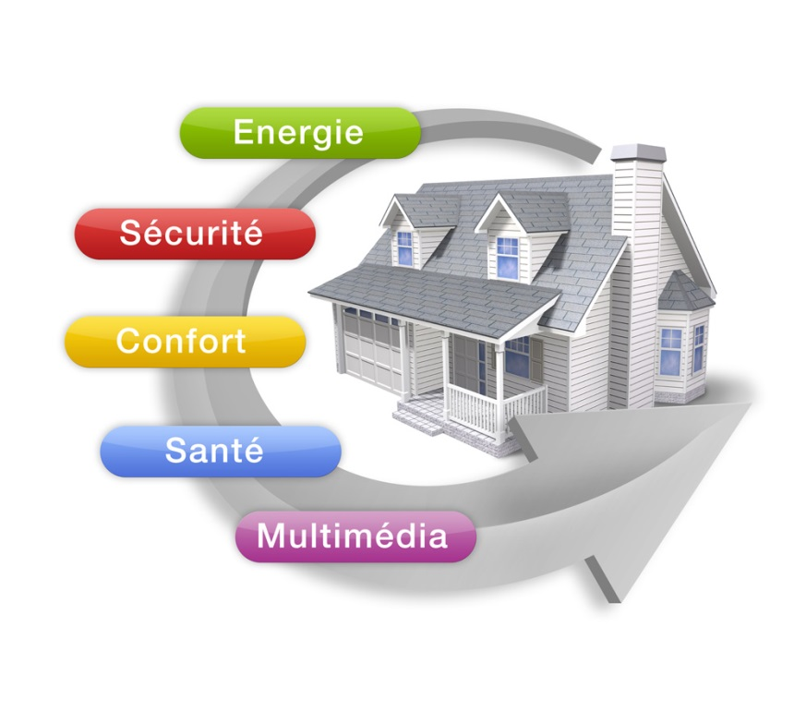
La Domotique et les objets connectés
Qu’est-ce que c’est ?
Etat de l’art
Développement du CPL
Définition de la domotique
Maison intelligente
Contrôle numérique de son habitat
Source : http://lewebpedagogique.com/dtrouillard/4eme/la-domotique/

Slide 5
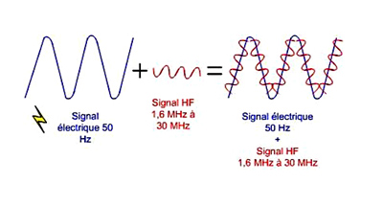
La Domotique et les objets connectés
Qu’est-ce que c’est ?
Etat de l’art
Développement du CPL
Définition du CPL
Courant porteur ligne
Utiliser l’électricité comme support de données
Source : http://fr.cdn.v5.futura-sciences.com/builds/images/rte/RTEmagicC_6615_010_txdam15584_9dd4e4.jpg
Notes:
Voir pour que loic le fasse

Slide 6
La Domotique et les objets connectés
Qu’est-ce que c’est ?
Etat de l’art
Développement du CPL
Souhait de contrôle total
Eclairage
Chauffage
Sécurité
Développement du matériel connecté
Vers une technologie propre
Notes:
Techno propre : moins d’ondes, moins de consommations d’énergie, il peut y avoir des cas de rayon électromagnétique (ex cas du compteur électrique), énergie grise

Slide 7
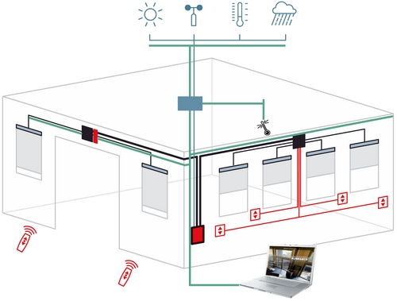
La Domotique et les objets connectés
Qu’est-ce que c’est ?
Etat de l’art
Développement du CPL
Exemple d’installation filaire :
Topologie bus
Console centrale
Câbles spécifiques
Coût d’installation : important
Modifications difficiles
Lumière, chauffage, store
Volet
Console centrale

Slide 8
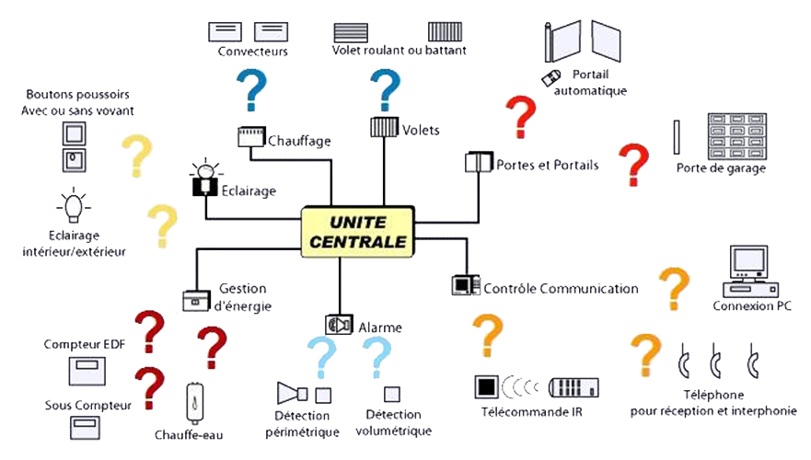
La Domotique et les objets connectés
Qu’est-ce que c’est ?
Etat de l’art
Développement du CPL
Source : http://www.simulateurenergetique.fr/files/image/solutions/Domotique/2-SchemaDomotique.jpg
Notes:
On vient de voir l’état actuel d’une installation classique de domotique, mais nous allons maintenant voir en quoi l’utilisation des CPL est une réponse à cette problématique.
-> schématique d’une maison avec une unité centrale qui gère l’ensemble des équipements
Nous allons voir maintenant au cours d’un exemple d’une installation complete en quoi le CPL est propice à un tel développement.

Slide 9
Exemple type

Slide 10
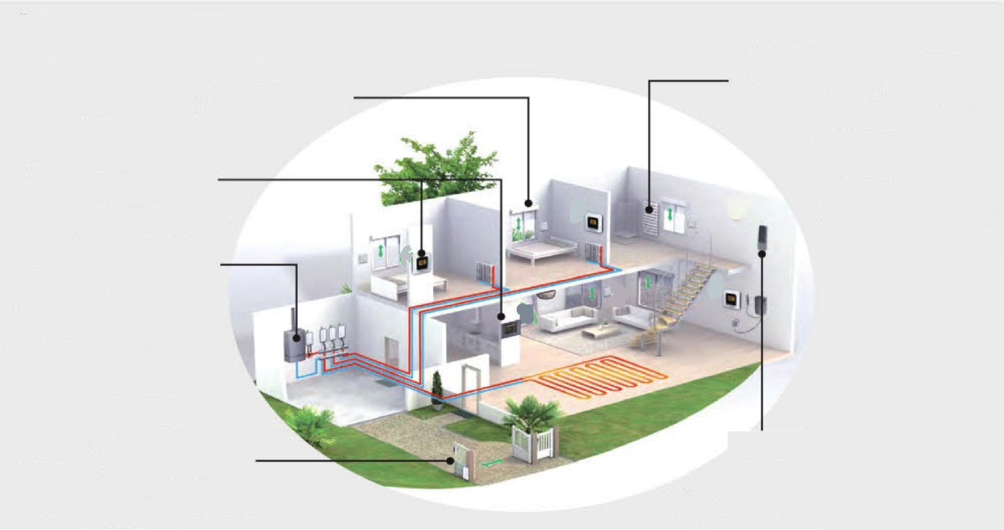
Exemple type
Installation choisie
Notes:
Norme X10 CPL
Azibase : supervision domotique, télé alarme et alerte,

Slide 11
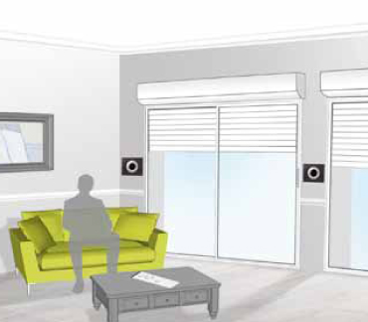
Exemple type Les volets roulants électriques
Association commandes mécanique et logiciel
Cerveau moteur connecté électriquement au réseau
Source : http://www.legrand.fr/files/fck/Image/3091_HD/volet.jpg

Slide 12
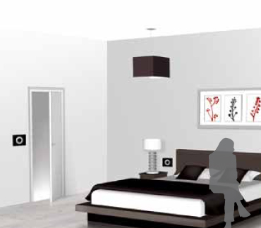
Exemple type Eclairages et interrupteurs
Interrupteur intelligent
Prise intelligente
Source : http://www.legrand.fr/files/fck/Image/3091_HD/volet.jpg

Slide 13
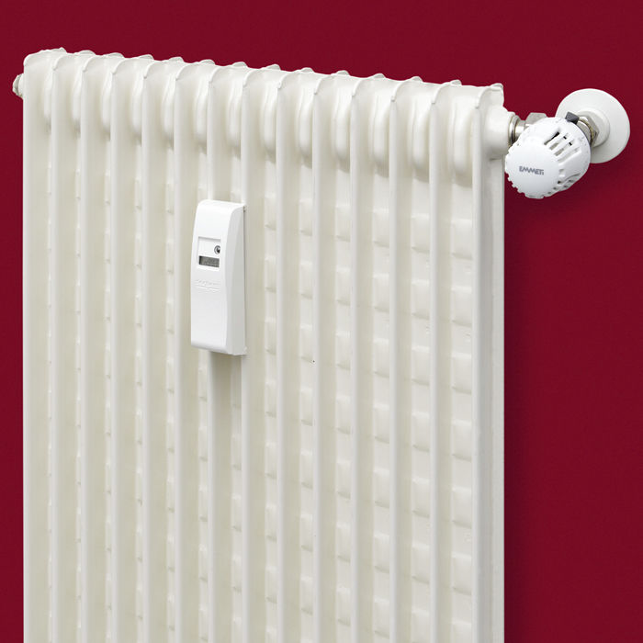
Exemple type Gestion du chauffage
Thermostat connecté
Pompe à chaleur / chaudière
→ Gestion des points de chauffe
Répartition optimisée de l’énergie
Economies d’énergie
Source : http://img.archiexpo.fr/images_ae/photo-g/installation-domotique-climatisation-chauffage-51487-6566503.jpg

Slide 14
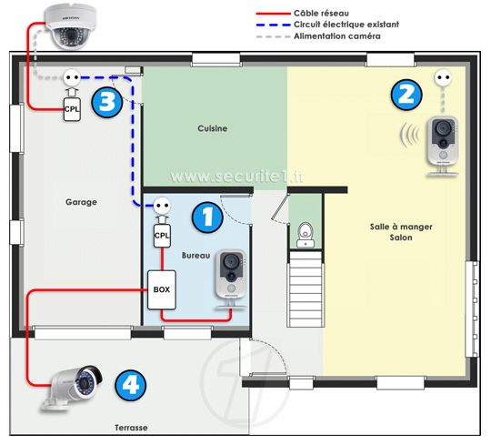
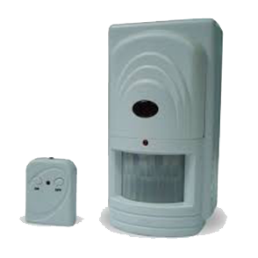
Exemple type Sécurité
Détecteurs de mouvement
Alarme
Vidéo-surveillance
Source : http://www.securite1.fr/img/cms/videosurveillance_dossier/videosurveillance-exemple-implantation.jpg
Source : http://i2.cdscdn.com/pdt2/0/0/5/1/700x700/320005/rw/alarme-automatique.jpg

Slide 15
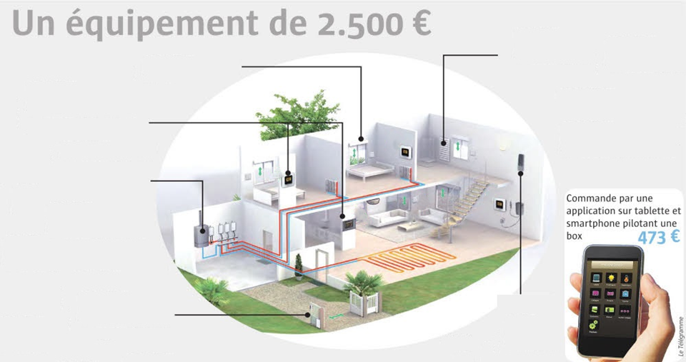
Exemple type
Volets roulants 305€
Sèche serviette 77€
Thermostat 272€
Récepteur chauffage
Éclairages extérieurs 366€
Récepteur du portail électrique 63€
Alarme 930€
Notes:
Plug FAI : prise cpl pour relier les box adsl aux bos TV
Plug réseau local : routeur, répetteur, …

Slide 16
Et les autres technologies ?
WIFI
Câbles réseaux
Protocoles propriétaires
Notes:
Wifi :
Avantage : pas d’installation spécifique, le signal se diffuse. Necessité cependant de répéteur pour de grandes distance.
Inconvénient : Les ondes qui circules, de plus en plus on cherche a les réduire ce qui fait que ce n’est pas une bonne approche pour le futur
Cable :
Avantage :
Inconvénient :
Bus proprio :
Avantage :
Inconvénient :

Slide 17
Conclusion
Notes:
Avantage :
Inconvénient :
Perf inférieures au wifi/cable ethenet
Débit varie selon l’utilisation du réseau électrique

Slide 18
Avez-vous des questions ?

Slide 19
Lien vers notre outil de calcul Filtres de Tchebychev

